Slide 1
PIZZA RESTAURANT SALES
Plato’s Pizza - 2015
Nhóm 4.1 - BI19
Nguyễn Ngọc Minh Quang Phạm Văn Chiến Bùi Thị Lan Anh

Slide 2
TABLE OF CONTENTS
01
Tổng quan data
03
Phân tích & Giải pháp
02
Câu hỏi nghiên cứu

Slide 3
01
Tổng quan dữ liệu
Điểm mạnh, yếu của dữ liệu và hướng phân tích

Slide 4
VỀ BỘ DỮ LIỆU
Dữ liệu mô tả kết quả kinh doanh của nhà hàng Pizza trong năm 2015 với những thông tin như:
Order_id: stt của đơn hàng bán ra theo thời gian
Pizza_id: mã bánh trong các đơn hàng, đính kèm size bánh
Pizza_name: tên bánh pizza
Pizza_size: kích cỡ của pizza
Pizza_category: phân loại pizza
Unit_price: giá niêm yết của các pizza
Total_price: tổng số tiền của item đó trong đơn hàng
Order_date: ngày đặt hàng
Order_time: giờ đặt hàng

Slide 5
02
Câu hỏi nghiên cứu

Slide 6
Tổng quan | Chi tiết
Tình hình kinh doanh của nhà hàng trong năm 2015? | Ques 1 | Đối với từng size bánh (L, M, S), mức giá bán nào có tổng doanh thu cao nhất (top 5)?
 | Ques 2 | Một đơn hàng thường có số lượng pizza là bao nhiêu? Giải pháp?
 | Ques 3 | Tình hình kinh doanh của nhà hàng theo các khung giờ? Giải pháp?
 | Ques 4 | Giải pháp cho nhóm khách hàng đặt số lượng lớn pizza?

Slide 7
03
Phân tích & Giải pháp

Slide 8
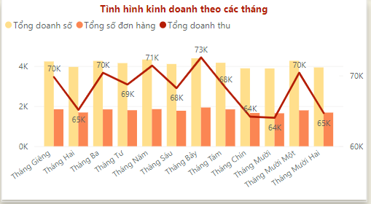
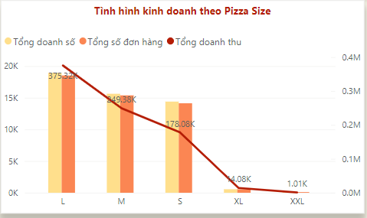
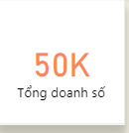
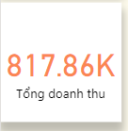
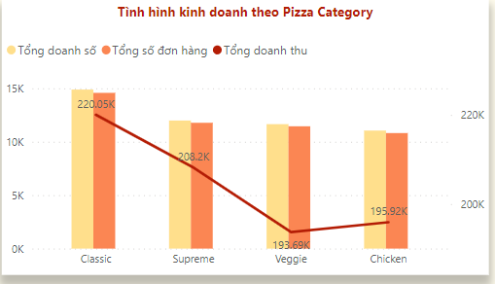
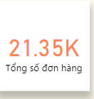
PHÂN TÍCH TỔNG QUAN
Trong 2015, tình hình kinh doanh của nhà hàng Pizza Plato tương đối ổn định nhưng không có tăng trưởng về doanh thu, doanh số. Nên nhà hàng cần cải thiện tình hình kinh doanh thông qua lợi nhuận.
Lợi nhuận = Doanh thu – Chi phí

Slide 9
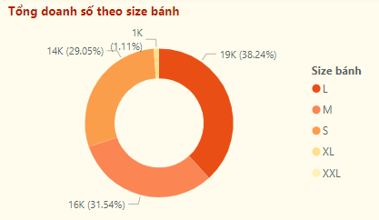
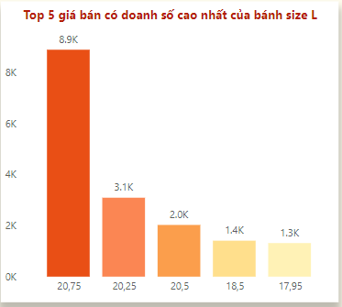
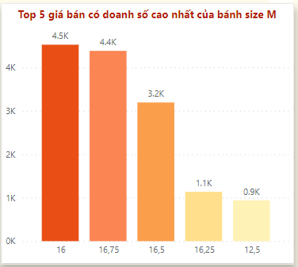
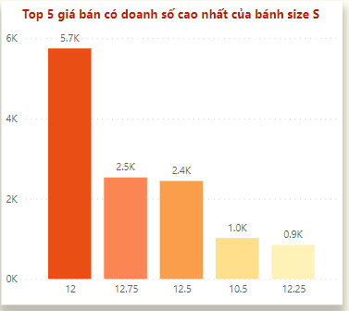
Giải pháp 1: Tăng doanh thu
a. Chương trình đẩy giá size M gần bằng giá size L
Nhận xét:
Bánh size M đang có doanh số ở các mức giá 16.0$, 16.5$, và 16.75$ không quá nhiều chênh lệch (4.4k, 3.2k, và 4.4k).
Giải pháp:
Tăng hết các unit price của size M đang có doanh số cao nhất cùng lên mức 17.0$. Mục đích:
Tăng lợi nhuận cho bánh size M
Tăng tỷ lệ khách hàng muốn upsize lên bánh size L

Slide 10
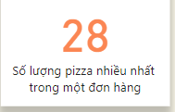
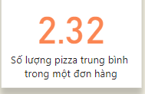
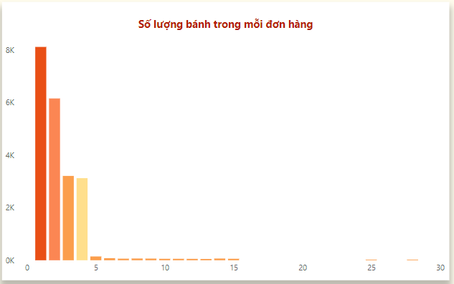
Giải pháp 1: Tăng doanh thu
b. Chương trình mua 2 size L tặng 1 size S
Nhận xét:
Có 2 nhóm mua hàng:
Số lượng 1 - 4 bánh/order chiếm đa số doanh thu của nhà hàng (86%)
Số lượng > 5 bánh/order chiếm 14% tổng doanh số
Nhóm (1) đặt trung bình 2.06 bánh/order,
→ Trung bình 1 nhóm từ 4-5 thành viên đặt bánh pizza
Giải pháp:
Áp dụng chương trình mua 2 bánh size L tặng 1 bánh size S

Slide 11
Giải pháp 1: Tăng doanh thu
c. Chương trình bonding
Nhận thấy 14% doanh số của nhà hàng trong 2015 đến từ nhóm khách hàng có đặt từ 5 item trở lên.
Đây là nhóm khách hàng tiềm năng cả về doanh thu và doanh số. Và nhóm này chủ yếu phục vụ cho các buổi bonding, party.
Nên nhóm đề xuất các giải pháp để cải thiện sales của nhóm khách hàng này.
Chính sách Marketing dành riêng cho nhóm này
Chính sách mua 2 bánh tặng 1 bánh trùng với size nhỏ nhất trong order, áp dụng với order từ 5 bánh trở lên.

Slide 12
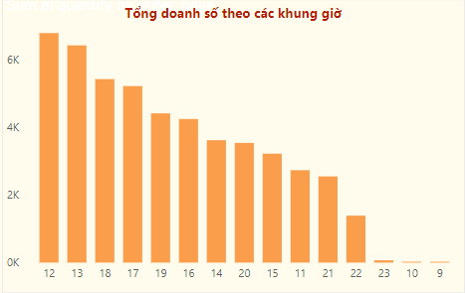
Giải pháp 1: Tăng doanh thu
d. Chương trình quảng cáo và giảm giá
Nhận xét:
Khung giờ cao điểm là: 12h, 13h, 17h, và 18h
Khung giờ hoạt động kém hiệu quả là: 9h, 10h, và 23h.
Giải pháp:
Chạy quảng cáo vào 30 phút đến 1 tiếng trước các khung giờ cao điểm (12h, 13h, 17h, 18h).
Chương trình giảm giá 10% chỉ trong khung giờ kém hiệu quả (15h, 22h).

Slide 13
Giải pháp 2: Giảm chi phí
c. Chương trình quảng cáo và giảm giá
Cắt bỏ ba khung giờ đang có doanh số, doanh thu, số lượng đơn thấp và kém hiệu quả là 9h, 10h, và 23h.

Slide 14
THANKS!
Do you have any questions?

